Slide 1
Профессии
Книгу переворошив,
намотай себе на ус –
все работы хороши,
выбирай
на вкус!
В.В.Маяковский
«Кем быть?»
Выполнила: воспитатель МБДОУ №85
Богдан И.А.

Slide 2
Врач
Ну, а кто сильнее тут Всех болезней и простуд? Словно доктор Айболит Нас от гриппа защитит? Не боюсь – бегу, скачу В гости к доброму врачу!

Slide 3
Воспитатель
Мама ходит на работу.
И у папы много дел.
Значит надо, чтобы кто-то
И за нами приглядел!
Кто накормит кашей с ложки,
Кто нам сказку почитает,
Кто наденет нам сапожки,
Кто стихи и песни знает?
Кто помирит, кто подскажет,
Кто подружка и приятель,
Кто нам фокусы покажет?
Ну, конечно, воспитатель!

Slide 4
Няня
С зорьки ясной, до темна В нашем садике она. Кто обед нам принесет И посуду приберет? Нашей группы нету краше Чисто и светло вокруг! Может быть у няни нашей, И не две, а десять рук?

Slide 5
Продавец
В магазине возле касс
Продавец встречает нас:
То пакетами шуршит,
То бумагой шелестит.
На весах живая стрелка,
И она быстра, как белка,-
Очень точные весы.
Мы купили колбасы,
Сыру твердого, конфет,
Кошке рыбу на обед.

Slide 6
Повар
На противне котлеты
купаются в жирке.
Рассольник ароматный
кипит в большом бачке.
На сковородке в масле
жарится лучок.
Наш повар тетя Галя,
кладет его в бачок.
Шумит овощерезка –
готовится салат.
Наш повар очень любит
готовить для ребят.
Всегда в халате белом,
крахмальном колпаке.
Готовит детям кашу
на свежем молоке.

Slide 7
Парикмахер
Дайте ножницы, расчёску,
Он вам сделает причёску.
Парикмахер непременно
Подстрижёт вас современно.

Slide 8
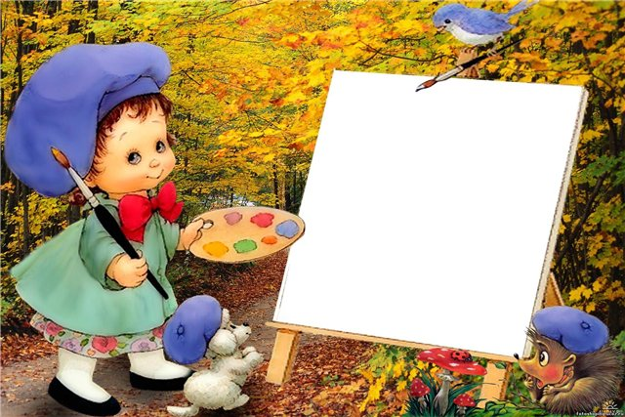
Художник
Он и фрукты, и природу
Нарисует, и портрет.
Взял художник на работу
Кисти, краски и мольберт.

Slide 9
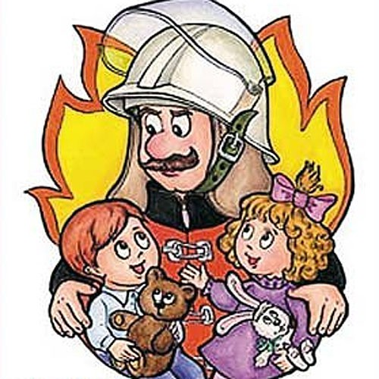
Пожарный
Если вдруг беда случится,
Где-то что-то загорится,
Там пожарный нужен срочно.
Он погасит, - это точно.

Slide 10
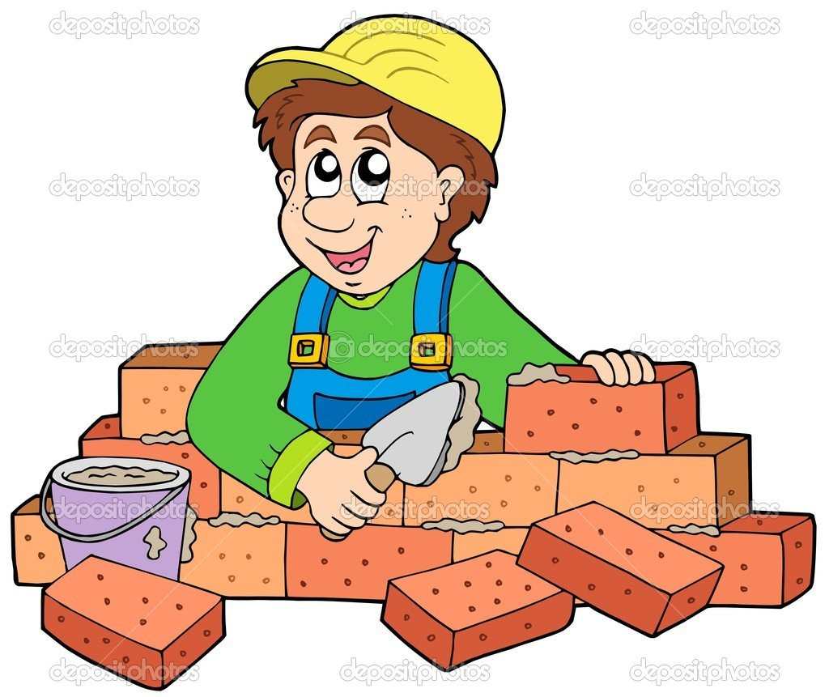
Строитель
Точно в срок построит он: Небоскрёб и стадион. Детский садик и больницу, Магазинов вереницу. Даже дом, скажу вам я, Где живет моя семья, (и другие жители) Строят все - строители!

Slide 11
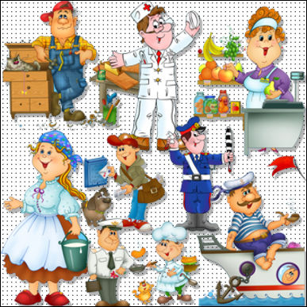
«Все профессии нужны,
все профессии важны!»

Slide 12
Спасибо за внимание!

